Slide 1
Projet d’histoire sur l’égalité du SCFP
Notes:
Après de nombreuses heures à feuilleter de vieux journaux, à chercher des photos et à rassembler les récits, le syndicat a publié sur le Web un tableau chronologique du militantisme sur l'égalité au cours des 52 dernières années.
La chronologie comprend plus de 200 événements correspondant à des progrès importants en matière d'égalité, dans notre syndicat, nos milieux de travail et nos communautés.
Des avancées qui ont amélioré la vie des femmes, des personnes LGBTTI, des travailleurs racisés, des Autochtones ou des personnes ayant un handicap. Ces avancées portent sur la négociation, l'action politique, l'organisation, l'éducation et toutes les autres manières de provoquer le changement.
Ces histoires ont des répercussions à l’étranger, grâce à cinq décennies de travail de solidarité internationale.
La chronologie complète se trouve sur le site Web du SCFP. Durant les dix prochaines minutes, nous vous présenterons quelques faits saillants.

Slide 2
« Si je ne me définissais pas moi-même pour moi-même, je serais avalé dans les fantaisies des autres et dévoré tout vif »
Audré Lorde
Notes:
Tout le monde dans cette salle a combattu pour l'égalité.
Nous connaissons les obstacles et la façon de les surmonter. Nous savons à quel point il est important de raconter nos histoires, de notre propre voix.
Et nous savons qu'il y a beaucoup d'autres histoires de militantisme sur l'égalité à raconter. Nous en partagerons quelques-unes au cours de la soirée, et nous en ajouterons d'autres à la chronologie dans les mois à venir.

Slide 3
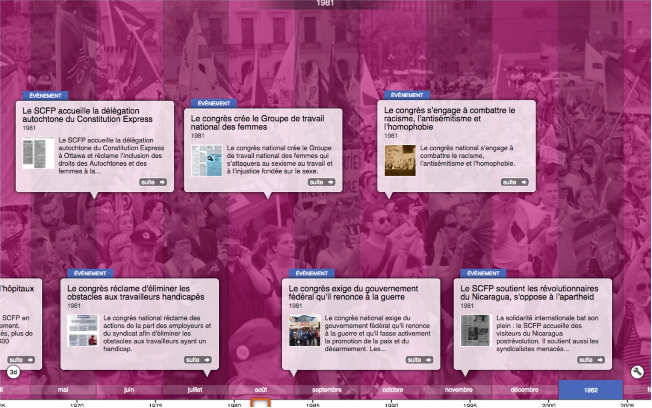
Chronologie de l’égalité au SCFP
Notes:
La chronologie de l'égalité est en format numérique, sur le site Web du SCFP, et comprend 216 événements étalés sur 52 ans. Il y a un résumé d'une ou deux phrases sur chaque événement, souvent avec des photos, des articles et des liens vidéo.

Slide 4
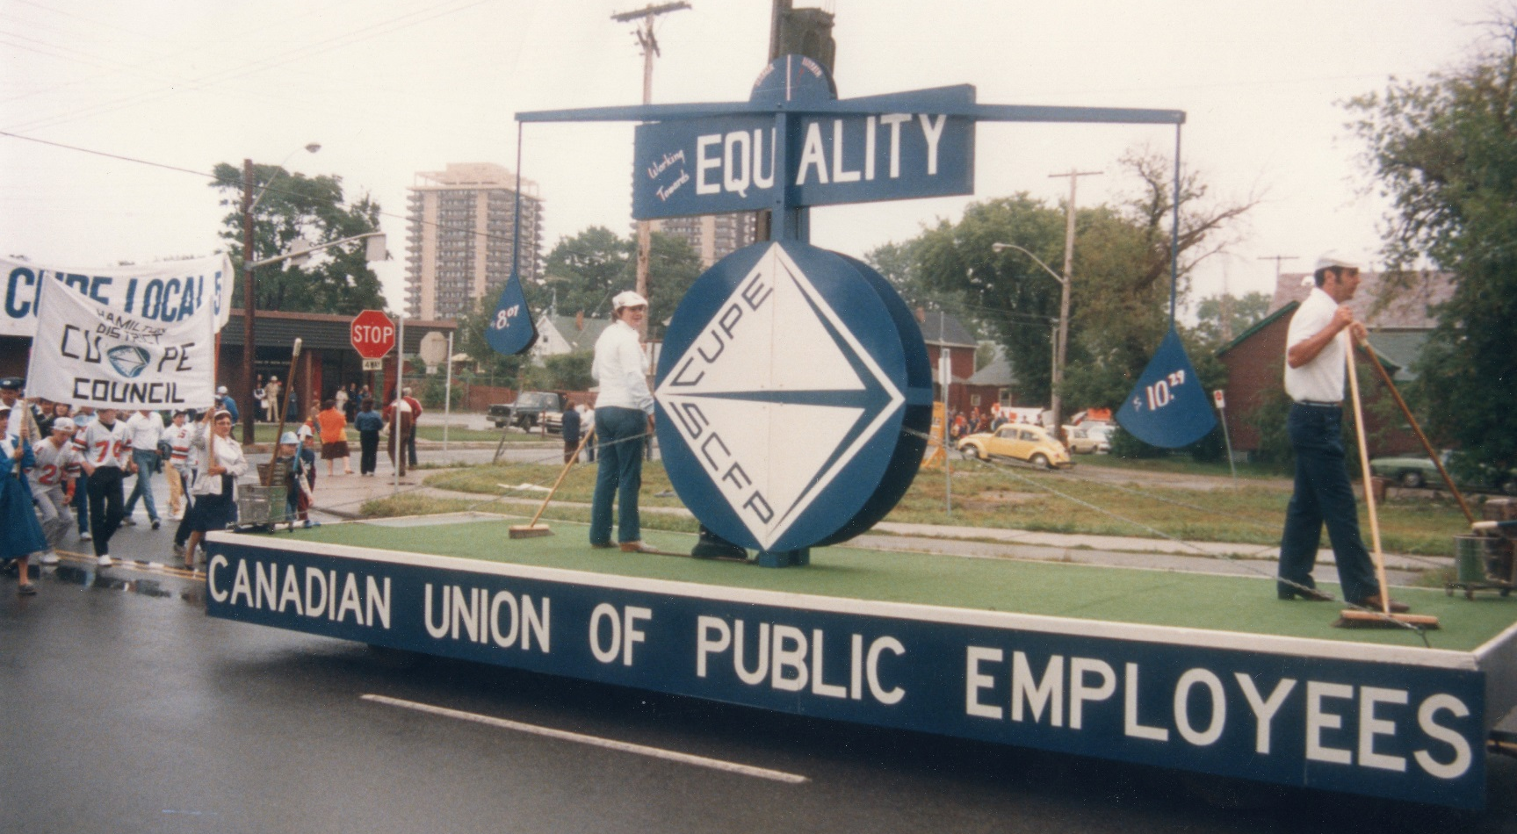
Notes:
Le SCFP a été et demeure un chef de file en matière d'équité salariale. Il y a des exemples de luttes locales dans la chronologie, comme celle de London, en Ontario, en 1967, où le SCFP a mis fin aux conventions collectives distinctes pour les hommes et les femmes.

Slide 5
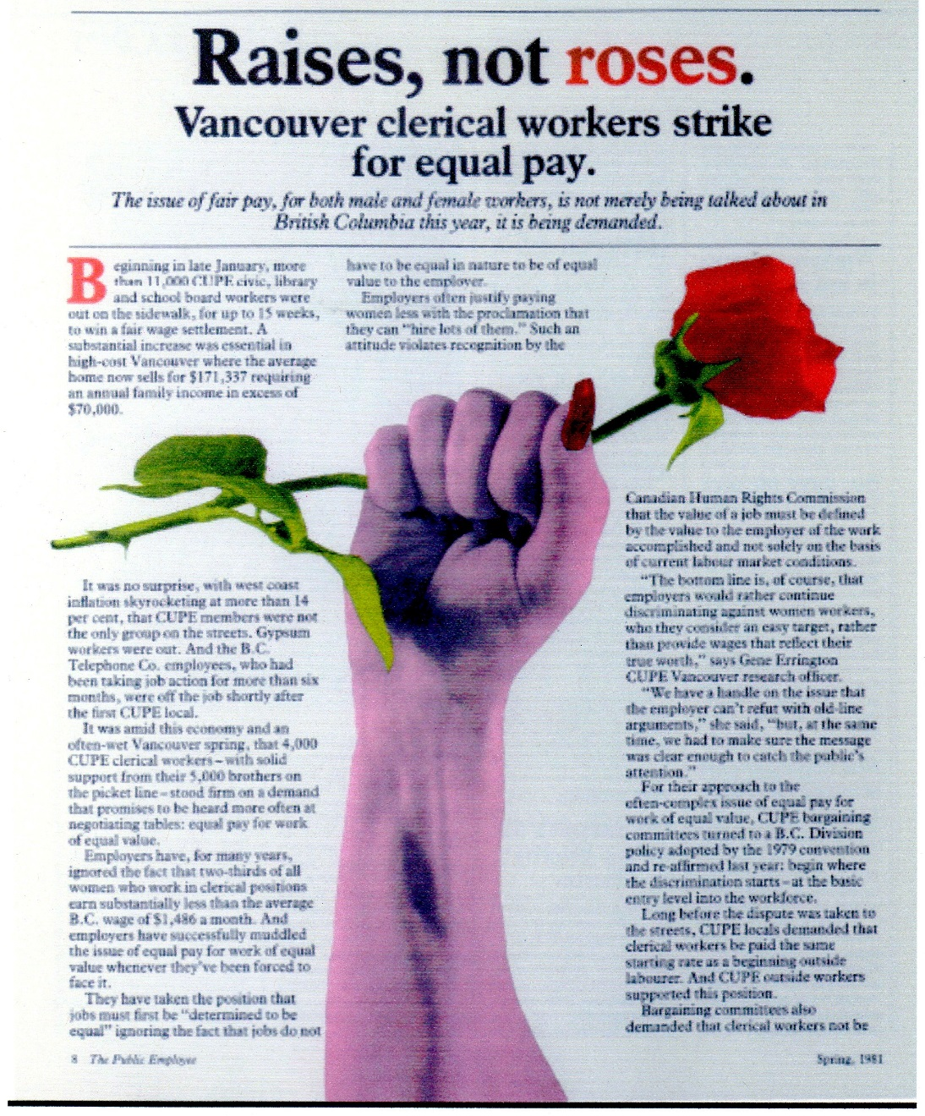
Notes:
Une autre lutte importante a eu lieu à Vancouver en 1981, lorsque 10 000 membres du secteur municipal ont fait la grève pour obtenir un salaire égal.

Slide 6
Notes:
Il y a aussi des histoires de mobilisation à l'échelle provinciale, comme celle de 1965, où environ trois douzaines de sections locales d’employés d'hôpitaux en Saskatchewan ont mené une négociation provinciale et une campagne pour un salaire décent.

Slide 7
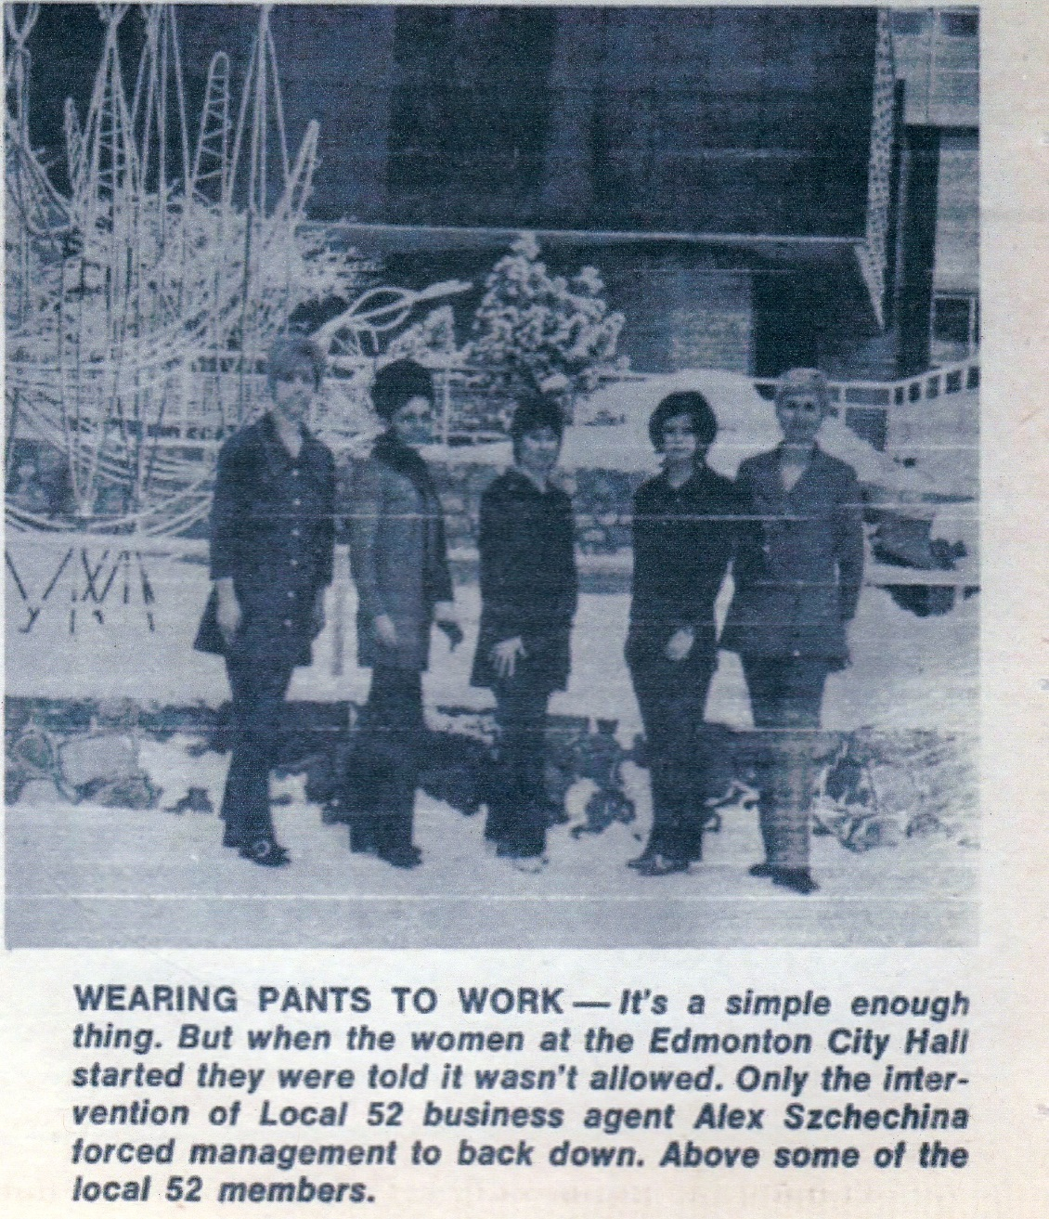
Notes:
En 1971 à Edmonton, des femmes membres du SCFP ont obtenu le droit de porter le pantalon au travail.

Slide 8
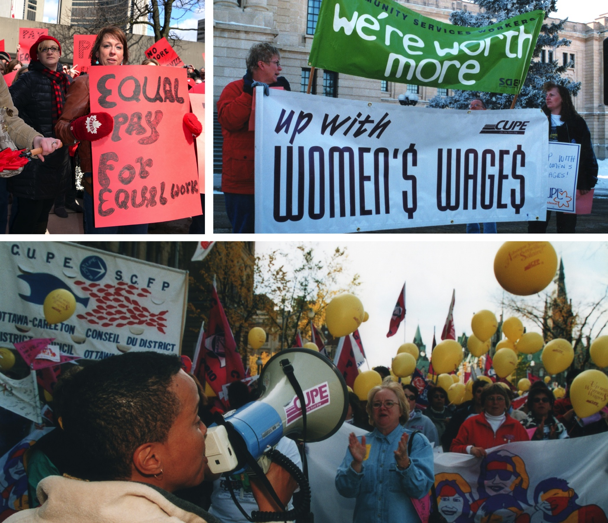
Notes:
Nous continuons bien sûr de nous battre pour des salaires décents et l'équité salariale.

Slide 9
Notes:
Le SCFP est aussi un chef de file dans le mouvement syndical en matière de droits des personnes ayant un handicap. Nous avons remporté des gains importants: meilleur processus d'embauche, obligation d'accommodement et accessibilité aux lieux de travail.

Slide 10
Notes:
Nous avons fait la promotion du modèle selon lequel les handicaps sont principalement le fruit des attitudes sociales. Nous nous sommes aussi battus pour des milieux de travail plus représentatifs.

Slide 11
Notes:
Et nous avons rendu nos événements plus accessibles aux personnes ayant un handicap.
Sur ce point, comme sur tous les autres, le travail se poursuit au chapitre de l’égalité.

Slide 12
Notes:
L'histoire de nos moyens de pression contre le racisme s'étend également sur plusieurs décennies et fait état de diverses stratégies.
Elle comprend des combats pour l'équité en matière d'emploi, la représentation dans les postes de direction et la solidarité sur le plan international.

Slide 13
Notes:
L'éducation et l'accroissement de notre pouvoir sont des thèmes récurrents tout au long de la chronologie.

Slide 14
Notes:
Les droits des Autochtones ont également été au cœur des luttes pour l’égalité menées par le SCFP depuis les années 1960.

Slide 15
Notes:
Comme dans toutes les luttes, nous faisons des progrès à l'intérieur de notre syndicat, mais aussi à l'extérieur, où nous travaillons et où nous vivons.

Slide 16
Notes:
Le SCFP a obtenu l'une des plus grandes victoires pour les droits des Autochtones au Canada : l'Entente de partenariat sur l'équité en matière d'emploi, en Saskatchewan.

Slide 17
Notes:
Notre syndicat a aussi lutté aux côtés des militants autochtones pour l'eau potable, la sécurité des femmes et des filles autochtones et d'autres droits de la personne.

Slide 18
Notes:
Le SCFP est également reconnu comme un pionnier en matière des droits des personnes LGBTTI.
Nous avons remporté des batailles devant les tribunaux qui ont fait jurisprudence en matière de régimes de retraite et d’avantages sociaux pour les couples de même sexe.

Slide 19
Notes:
Nous avons établi le standard le plus élevé pour ce qui est des clauses de convention collective concernant les droits des personnes transgenres.

Slide 20
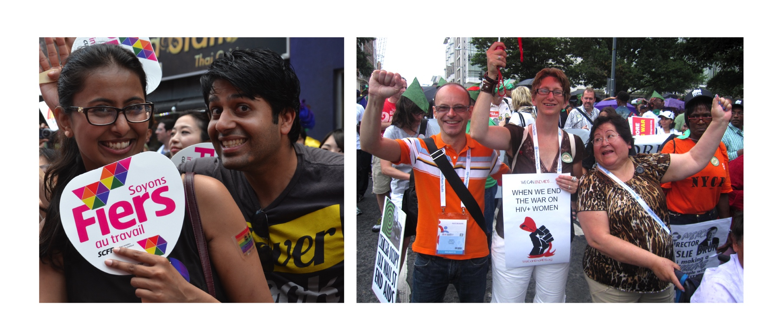
Notes:
Le SCFP combat fortement et fièrement l'homophobie et la transphobie dans tous les domaines d’activité et dans toutes les régions du pays.

Slide 21
Notes:
Notre sondage national mené auprès des membres et notre conférence sur les droits de la personne, qui ont eu lieu plus tôt cette année, nous ont permis d‘identifier les défis auxquels nous sommes confrontés en tant que groupes en quête d'égalité.

Slide 22
Notes:
Nous pouvons être fiers de notre histoire en matière d'égalité, même si nous avons encore beaucoup de travail à accomplir.

Slide 23
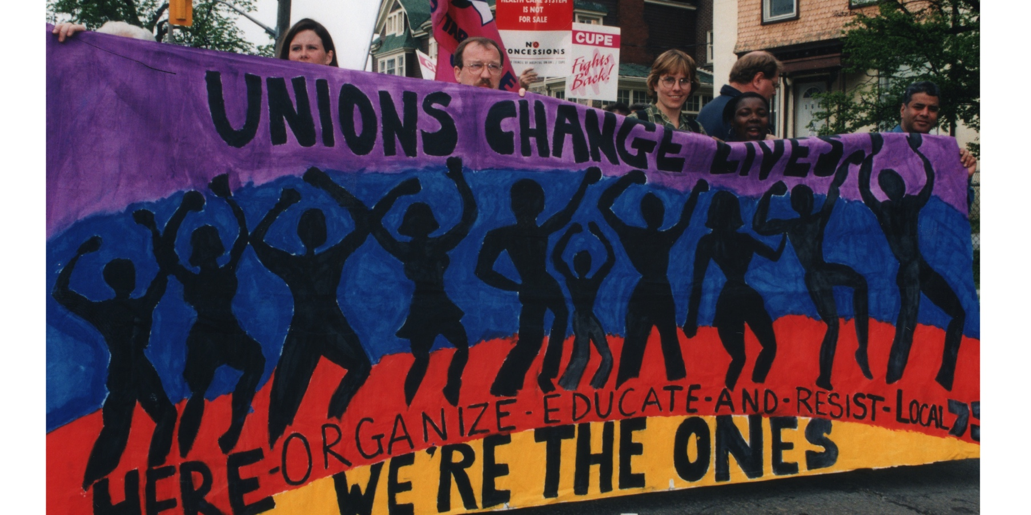
« Ça semble toujours impossible, jusqu’à ce que ce soit réalisé »
Nelson Mandela
Notes:
Notre histoire nous rappelle ce qui est possible d’accomplir lorsque nous organisons, éduquons et résistons.
Mais cette présentation n’était qu’un avant-goût. Prenez connaissance de toute la chronologie sur scfp.ca.

